Slide 1
DEVOPS
Best Practices per un prodotto migliore
Dario Pasquali

Slide 2
AGENDA
DAY 2 - mattina
Continuous Delivery
Continuous Deployment
Caso D’uso
Pratica

Slide 3
7 Best Practices
Continuous Management
Infrastructure As a Code
Continuous Integration
Continuous Testing
Continuous Delivery
Continuous Deployment
Continuous Management
CONTINUOUS LEARNING

Slide 4
Continuous DELIVERY

Slide 5
«releasing not ‘’can we build it?‘’ but ‘’should we build it?‘’»
Jez Humble – Lean Enterprise: How High Performance Oganizations Innovate at Scale

Slide 6
Posso rilasciare?
Continuous delivery
La Pipeline di CI garantisce che:
Ogni singola Feature rispetti le specifiche di Test
Il sistema sia strutturato in maniera modulare e incrementale
Il Master Branch sia costantemente aggiornato e (teoricamente) rilasciabile
Quando è conveniente Rilasciare una Feature ???

Slide 7
DEPLOY E RELEASE
Simili ma differenti
DEPLOY
Rilascio di una nuova versione di un componente software in produzione
Problematiche:
Funzionamento (assicurato dalla pipeline)
Trasferimento Pratico della nuova versione (Ops)
Gestione del periodo di Down

Slide 8
DEPLOY E RELEASE
Simili ma differenti
release
Abilitare una determinata Feature del prodotto in produzione, in modo che gli utenti possano usarla in modo trasparente.
Nel momento in cui il prodotto è già in produzione
e la pipeline assicura il funzionamento
il Release è una pura e semplice scelta di business

Slide 9
Continuous delivery
Due punti di scelta
Deploy ?
La pipeline di CI è estesa, integrando un punto di scelta manuale per il deploy (in produzione o in un’altro ambiente ... Acceptance Test ??)
Release ?
Ogni feature è attivabile singolarmente e in modo trasparente, possibilità di gestire chi, cosa, quando e perchè per ciascuna.

Slide 10
Continuous delivery
ingredienti
Deploy automatico con componenti di alto livello
Pipeline di CI estesa
On / Off per ogni Feature
Sistema di controllo del Release

Slide 11
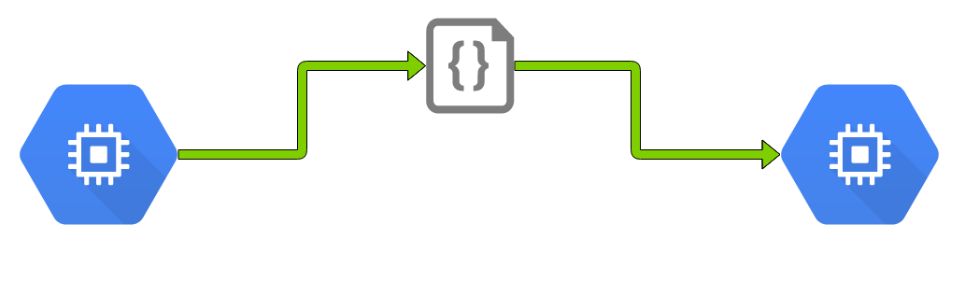
Deploy automatico
Da sviluppo a ...

Slide 12
Deploy automatico
Da sviluppo a ...
Deploy Automatico per ogni ambiente della pipeline !!
Sviluppo
Test
Acceptance
...
Pre-prod
Produzione
Test del Deploy Automatico in parallelo ai Test del codice

Slide 13
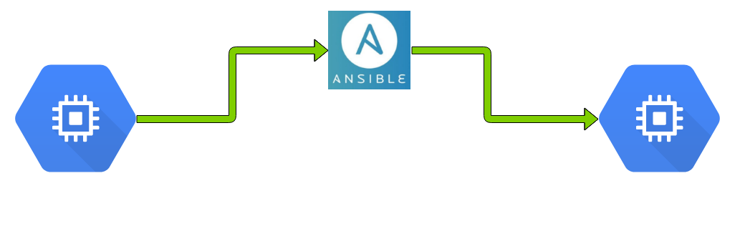
Deploy automatico
Da sviluppo a ...

Slide 14
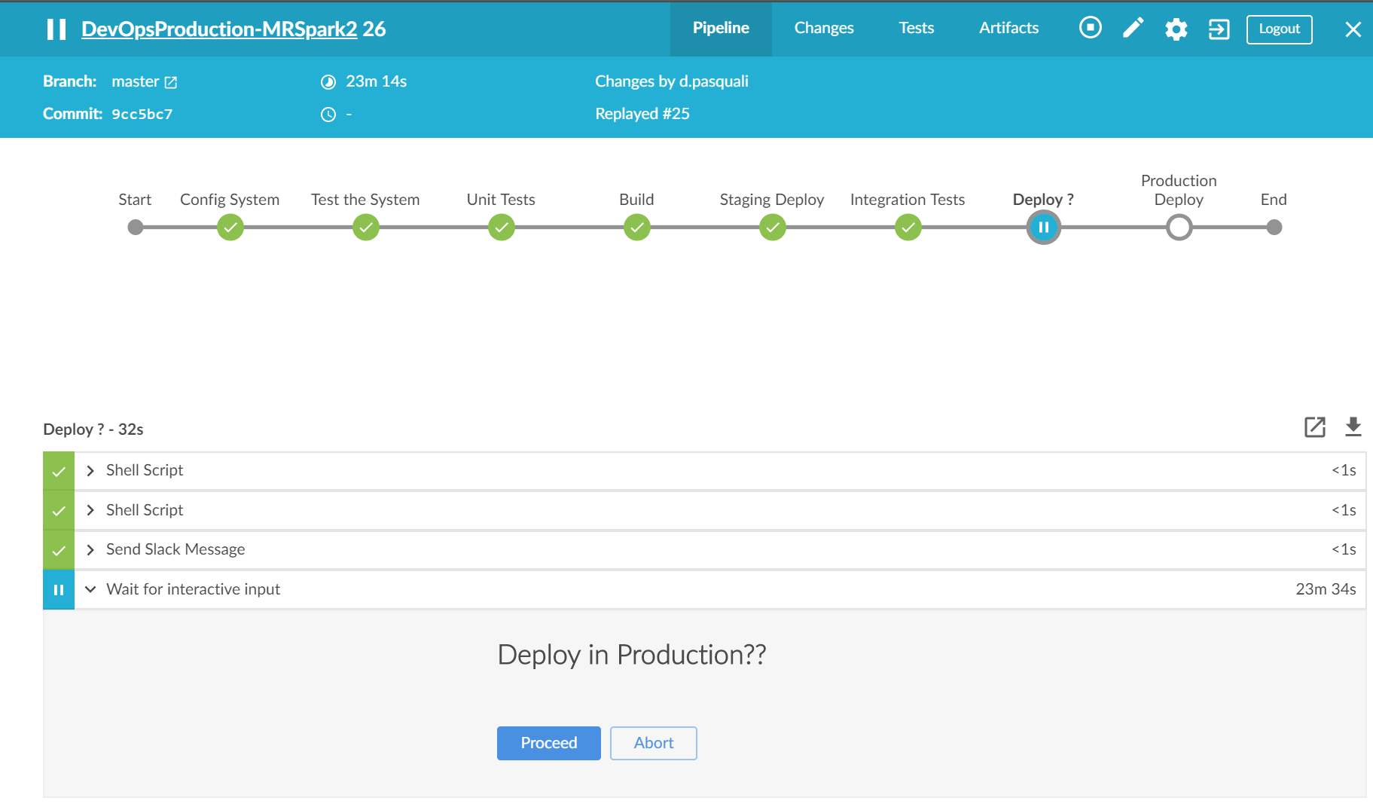
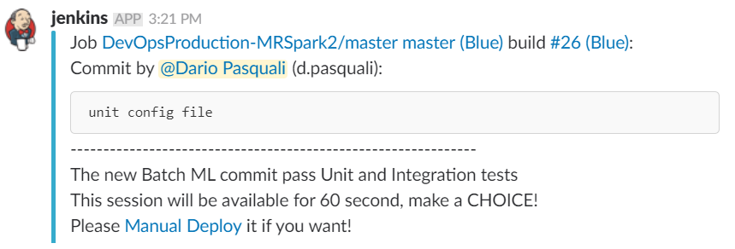
Estendere la pipeline
Punto di scelta trasparente

Slide 15
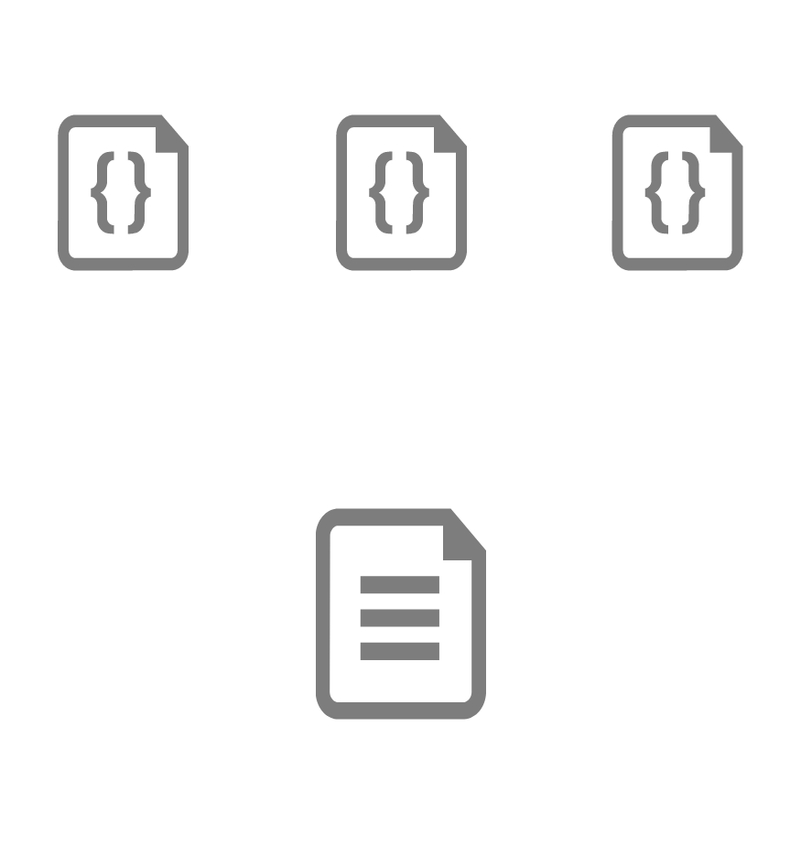
Toggle features
Gestire il release
Features
Modulari e standalone
Toggle
Wrapper per ogni feature, permettono l’ On / Off trasparente
Agente esterno
Per abilitare le features (file di config, proxy, ... )

Slide 16
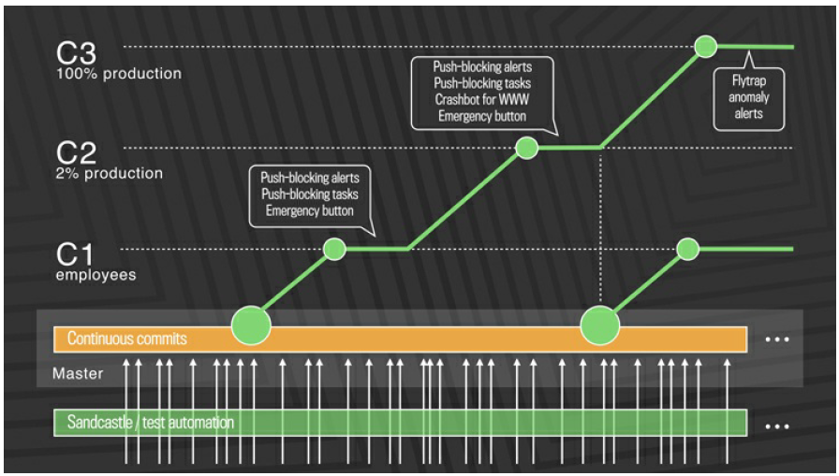
Dark launching
Gestire il release
3 Ambienti di Rilascio di ogni Feature:
Tra i dipendenti, con bottone Abort.
2% della produzione (Toggle Features), Monitoring prestazioni
100% produzione, Monitoring completo

Slide 17
CONTINUOUS DEPLOYMENT

Slide 18
«releasing software is too often an art; it should be an engineering discipline»
David Farley – Continuous Delivery: Reliable Software Releases through Build, Test and Deployment Automation

Slide 19
Continuous deployment
In teoria...
Automazione e Industrializzazione di ogni fase del ciclo di vita del prodotto.
Per ogni nuova Feature (corretta e funzionante) :
Test accurati
Integrazione nel Master
Test del prodotto completo
Build
Deploy in produzione
Nessun intervento manuale !!

Slide 20
Continous deployment
... In pratica
Traguardo molto complesso (non sempre necessario) da raggiungere.
Richiede:
Massima coesione nel team, Massima fiducia sul lavoro altrui
Comprensione Totale delle pratiche precedenti
Massimo affidamento sulla Pipeline di CD
Test sono l’unica garanzia di qualità del sistema
Sistema di Continuous Monitoring in grado di verificare che tutto funzioni anche in post – produzione.

Slide 21
Continuous delivery
Vantaggi di business
Ogni singolo commit diventa una versione rilasciata senza necessità di intervento umano
Massimo Focus sul prodotto e non sulla gestione
Feedback immediato del cliente
Nessuna attesa / burocrazia/ debito tecnico per il passaggio tra ambienti
Aumento notevole della frequenza dei rilasci.

Slide 22
Continuous deployment
Vantaggi pratici
Ambienti standardizzati (CM) dallo sviluppo alla produzione
Test standardizzati (CT) tra gli ambienti, valore potenziale crescente
Build unica (CI) , in ambiente identico alla produzione
Deploy automatico con componenti di alto livello (CM)

Slide 23
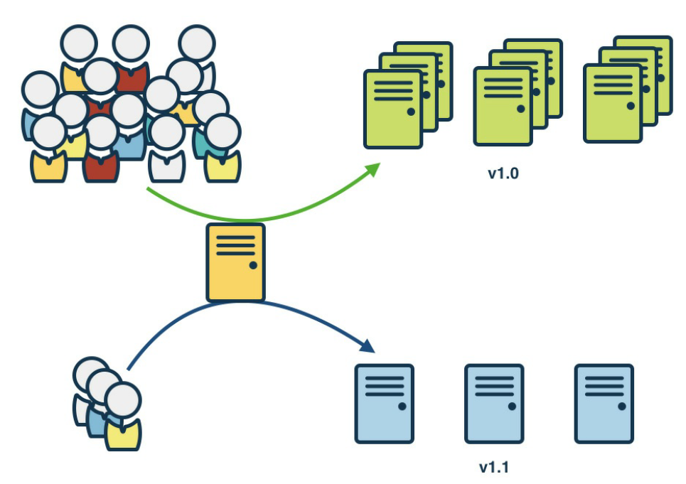
Blue / green deployment
Gestire il deploy
Due ambienti paralleli (Green e Blue) per la corrente e la nuova versione.
Server Proxy gestisce il dirottamento incrementale degli utenti
Monitoring della nuova istanza allo scalare dell’utenza
Al termine, ruoli invertiti.

Slide 24
Continuous deployment
Oltre il prodotto
CM e IaC trasformano gli script di Provisioning e Orchestration in componenti software gestibili con le stesse tecniche del prodotto
Pipeline di Continuous Deployment per il Cluster
Ogni modifica è integrata, testata, compilata e applicata al provider in modo automatico!

Slide 25
Caso d’uso

Slide 26
PRATICa

Slide 27



